Slide 1

الهيدروكربونات المشبعة

Slide 2

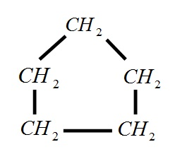
الالكانات
الالكانات: هي مركبات هيدروكربونية اليفاتية مشبعة ذو رابطة احادية.
الملاحظات
1- تبدأ بمركب الميثان وصيغتها العامة حيث n عدد ذرات الكربون .
2- من بعد الايثان يزداد كل مركب عن سابقه بمجموعة وهذه تسمى سلسلة متجانسة.
(السلسلة المتجانسة): تختلف صيغ المركبات المتجاورة بوحدة ثابتة.
(الالكانات الحلقية): الكانات تترتب فيها الذرات على شكل حلقة.
مثال :
بنتان حلقي
أو
الصيغة الجزيئية العامة للالكانات الحلقية

Slide 3

تسمية الالكانات بنظام الايوباك
اسماء البادئات لسلاسل ذرات الكربون هي :
dek | non | oct | hept | hex | pent | but | prop | eth | meth | عدد ذرات الكربون
ديك | نون | اوكت | هبت | هكس | بنت | بيوت | بروب | ايث | ميث | البادئة
تسمية الالكانات غير المتفرعة (بادئة + ان)
امثلة: 1- سمي المركبات التالية بنظام ايوباك
بنتان
ديكان
2- اكتب صيغة بيوتان

Slide 4


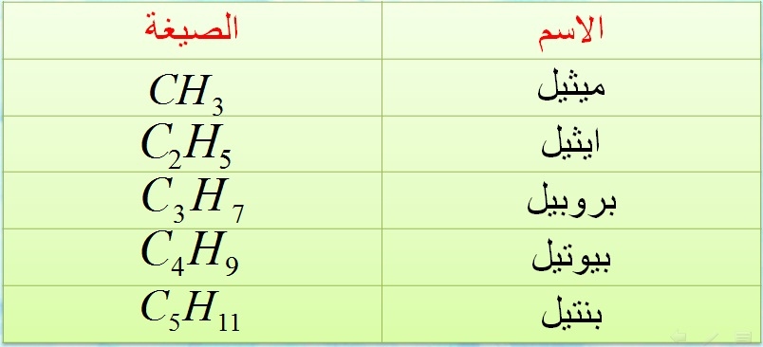
مجموعة الالكيل
هي مجموعات من الذرات تتكون عند ازالة احدى ذرات الهيدروجين من جزيء الالكان.
طريقة تسمية مجموعة الالكيل:
يحذف من الالكان (ان) ويضاف (يل)
مثل: ميثان ........ ميثيل
الصيغة العامة للالكيل هي
المجموعات هي كالاتي

Slide 5

تسمية الألكانات المتفرعة
1- يتم إختيار أطول سلسلة منفصلة من الكربون ( الهيدروكربون الأم ) وإذا كان هناك سلسلتين بنفس العدد يتم إختيار السلسلة التي تجعل التفرعات مستقيمة } بادئة + ان { .
2- ترقم السلسلة من الطرف القريب لمجموعة الألكيل .
3- تسمى مجموعات الألكيل وترتب حسب الأبجدية الإنجليزية وإذا وجد أكثر من مجموعة نضيف كلمة ( ثنائي ، ثلاثي ، ..... ) قبل الاسم .
4- ترقم مجموعات الألكيل وتفصل بفواصل ( ، ) وتوضع شرط بين الارقام والأسماء .
5- وعند ترقيم السلسلة الأم وكان الترقيم متساوي من الطرفين حسب المجموعات . نرقم من الطرف الذي يعطي المجموعة الأسبق أبجدياً أصغر رقم .
} أرقام المجموعات + مجموعات الألكيل + بادئة + ان {

Slide 6

أمثلة :- 1- أكتب أسماء الألكانات التالية بنظام الأيوباك :-
2- ميثيل بنتان
6,4,2,2 – رباعي ميثيل أوكتان
6 – إيثيل -4,2 – ثنائي ميثيل أوكتان

Slide 7


2- ارسم الصيغة البنائية المختصرة لــ
4,3,3 – ثلاثي ايثيل -4 – ميثيل هكسان
4,4,3,2 – رباعي ميثيل أوكتان

Slide 8

تسميه الالكانات الحلقيه
1- بادئه + ان + حلقي
2- لو وجد مجموعه واحده
(اسم المجموعه + بادئه + ان + حلقي )
3- اذا وجد اكثر من مجموعه من نفس النوع ترقم من أي مجموعه
بحيث تعطى باقي المجموعات اصغر رقم .
4- اذا وجد اكثر من نوع من المجموعات تأخذ من المجموعه الاسبق في الترتيب الابجدي رقم (1) ونرقم من الطرف الذي يعطي باقي المجموعات اصغر رقم
أمثلة :
ميثيل بنتان حلقي
هكسان حلقي
بيوتان حلقي

Slide 9


ارسم الصيغة البنائية المختصرة ل
1 – إيثيل – 3,3 – ثنائي ميثيل هكسان حلقي
أي من المركبات التاليه تمثل ايزومرات بنائيه :
بنتان / بنتان حلقي / 2 - ميثيل بنتان /
ميثيل بيوتان حلقي / هكسان .
الحل :
بنتان حلقي / ميثل بيوتان حلقي / 2 - ميثل بنتان / هكسان

Slide 10
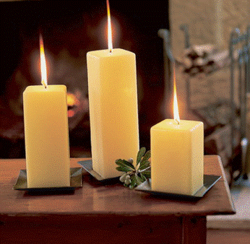
خصائص الالكانات
الخصائص الفيزيائيه للالكانات تتوقف على الكتله الجزيئيه .
1- الالكانات الاربعه الاولى توجد على الحاله الغازيه لضعف قوي تشتت لندن .
2- الالكانات ((5 10 )) توجد على الحاله السائله كما في الجازولين والكيروسين لزيادة قوي تشتت لندن
مازاد عن ذلك فيوجد على الحاله الصلبه كشمع البارافين
3- ترتفع درجه الغليان بزياده الكتله الجزيئيه لزيادة قوي تشتت لندن
4- بزياده التفرع في الالكانات تنخفض درجه غليانه لان زيادة التفرع تقلل من مساحة السطح و تقلل قوي تشتت لندن .
مثال : درجه غليان البنتان 36.1° c بينما 2 - ميثيل بيوتان 27.9° c

Slide 11



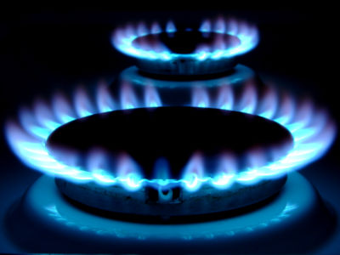
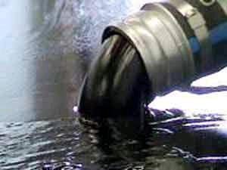
استخدام الالكانات الشائعة
وقود
البترول
مزيج معقد من هيدروكربونات مختلفه تباين في مكوناتها
الغاز الطبيعي
وقودي احفوري يتكون اساسها من هيدوكربونات تحتوي في تركبيها على ذرة واحده الى اربع ذرات كربون
ميثان / ايثان / بروبان / بيوتان .

Slide 12


رقم الاوكتان :يعد مقياسا لكفاءة احتراق الوقود وخصائص الخبط فيه .
الهبتان العادي اثناء احتراقه يحدث خبطا عاليا وله رقم اوكتان(0)
بينما 4,2,2 - ثلاثي ميثيل بنتان
(ايزوكتان ) يحترق بسهوله و لا يحدث خبط وله رقم اوكتان
( 100 % ) وكلما زاد الأيزوكتان في الوقود زاد رقم الاوكتان واصبح اكثر جوده .
مامعنى بترول له رقم اوكتان 90% ؟؟
يعني ان البترول محتوى على 90% ايزوكتان 10% هبتان عادي

Slide 13


